Slide 1
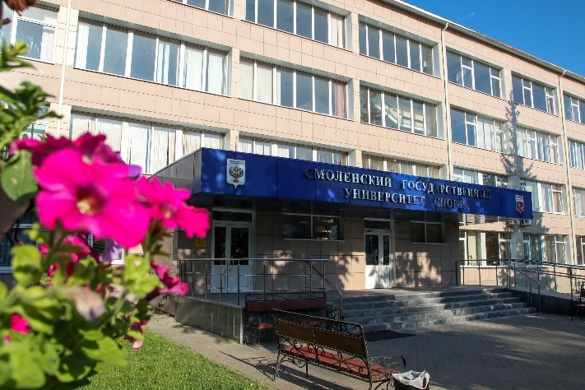
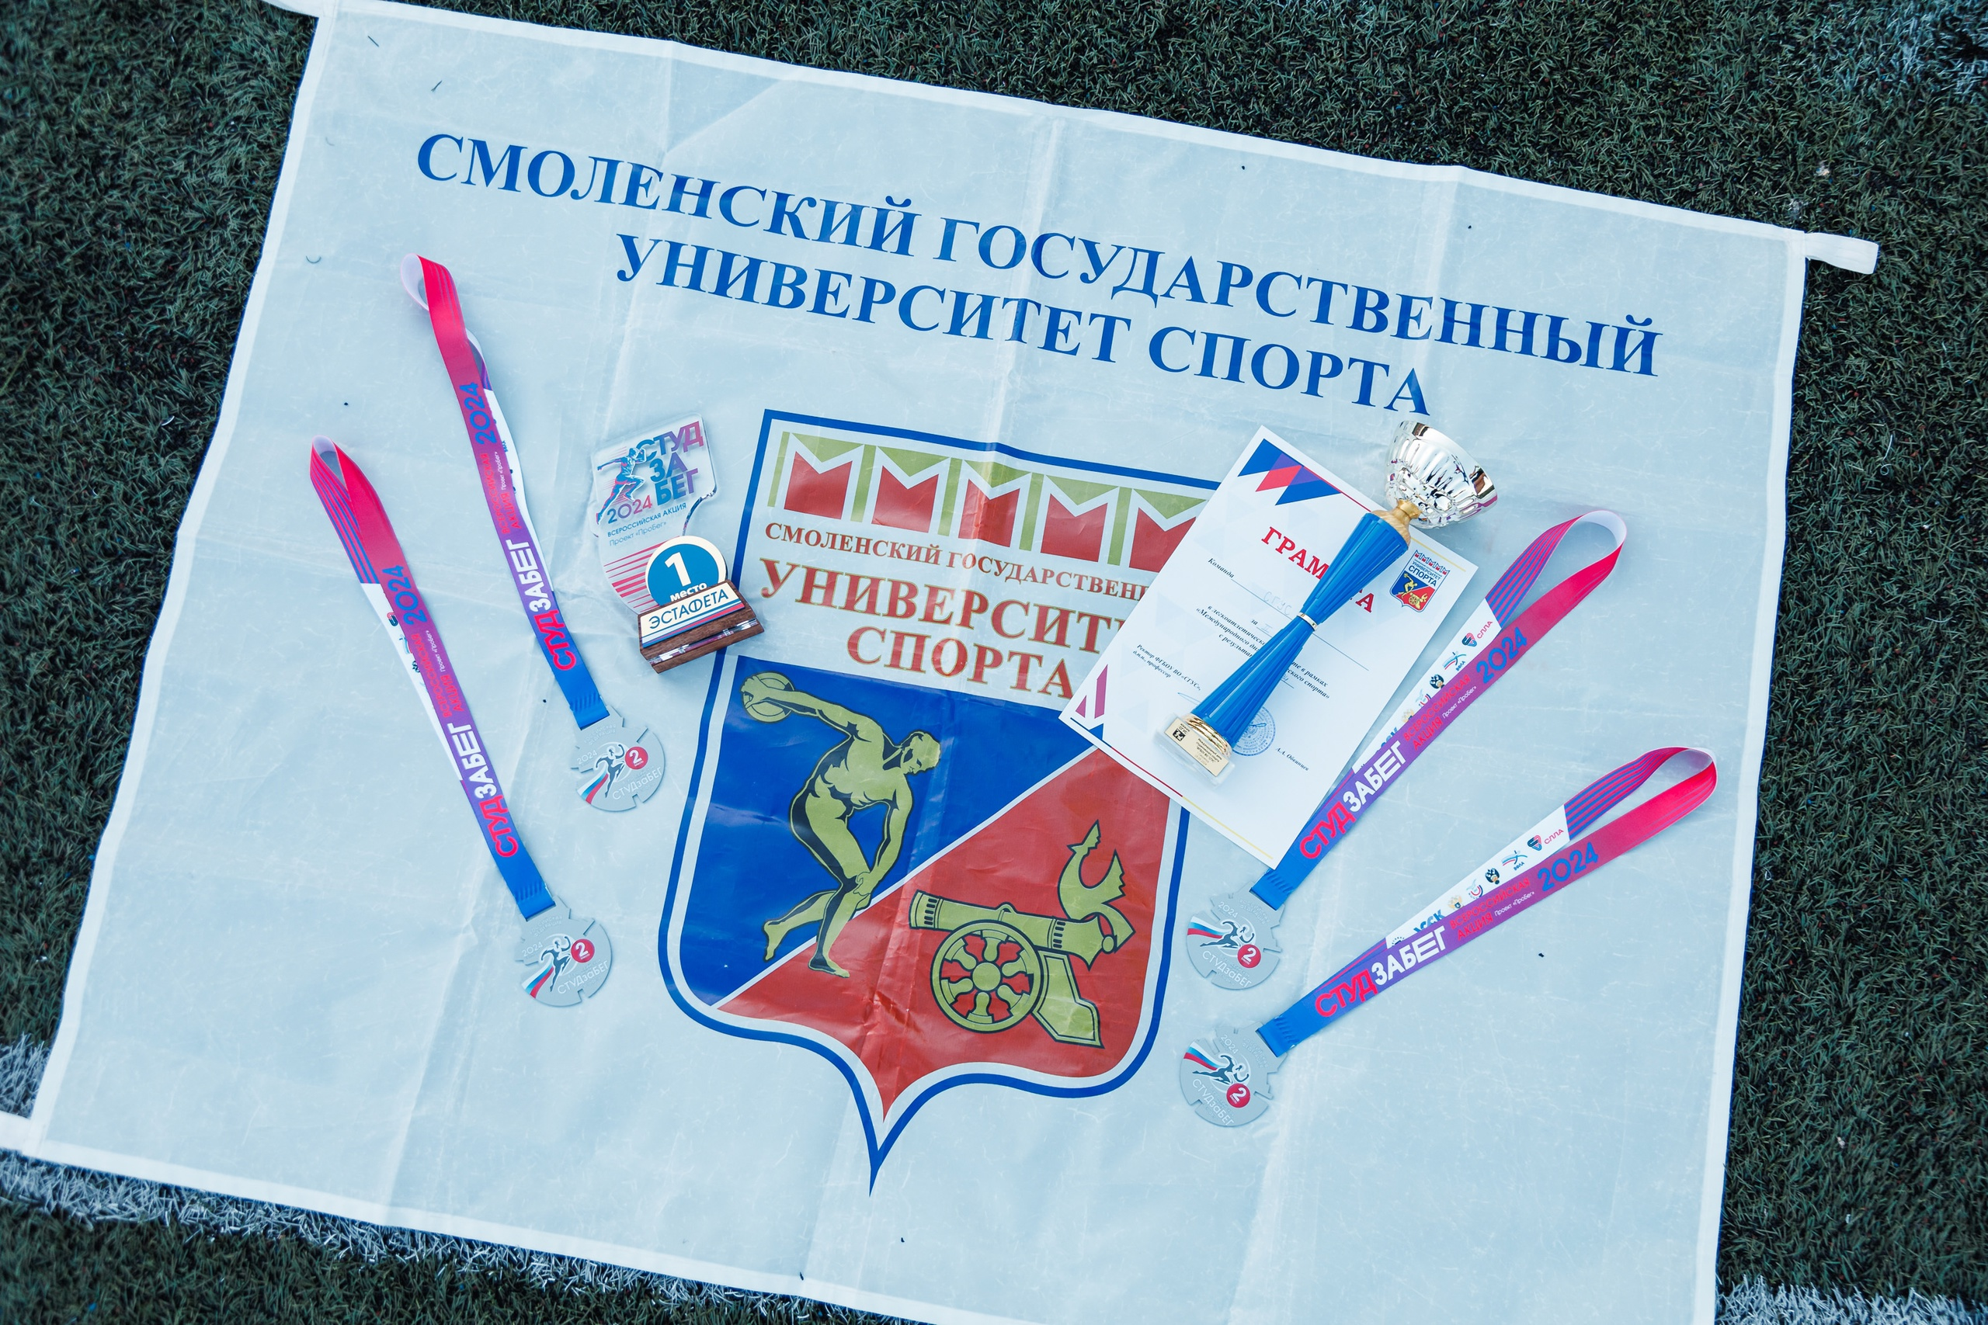


Основные этапы приемной кампании 2026 года

Slide 2



20.06.2026
Начало приема документов поступающих в магистратуру

Slide 3


14.08.2026
Окончание приема документов поступающих
Сроки проведения вступительных испытаний
18.08.2026 – 20.08.2026

Slide 4

Направления подготовки, на которые проходит набор в университет

Slide 5
Направление 49.04.03 – «Спорт» по профилю подготовки:
Подготовка квалифицированных спортсменов в избранном виде спорта
Спортивная психология. Управление психологической подготовкой в сфере спорта
Направление 49.04.01 – «Физическая культура» по профилю подготовки:
Профессиональное образование в области физической культуры и спорта
Направление 49.04.02 – «Физическая культура для лиц с отклонениями в состоянии здоровья» (Адаптивная физическая культура) по профилю подготовки:
Физическая реабилитация
(адаптивное физическое воспитание – заочная)
Направление 43.04.02 «Туризм» по профилю подготовки:
-туроператорская и турагентская деятельность

Slide 6

Завершение представления согласия на зачисление
21 августа – конкурсные списки поступающих
24 августа – предоставление согласия на зачисление на основном этапе
26 августа – предоставление согласия на зачисление на дополнительном этапе
28 августа – завершение заключения договора на платную форму обучения

Slide 7
Зачисление
25 августа –зачисление на основном этапе
27 августа –зачисление на дополнительном этапе
29 августа –приказ о зачислении на платную форму обучения

Slide 8

Места приема документов
ФГБОУ ВО «Смоленский государственный университет спорта» г. Смоленск, пр. Гагарина, 23; 214018 аудитории №105, 123
Портал Госуслуг

